Slide 1
Notes:
¡RECUERDEN TOMAR ASISTENCIA utilizando el link a Google Forms que recibieron!

Slide 2
¡Bienvenidos/as
a Data Science!

Slide 3
Proyecto 2 y Hasta Ahora
Explicación: Machine Learning
Break
Explicación: Aprendizaje Supervisado, Árbol de Decisión
Hands-on training
Cierre
Notes:
Agenda propuesta, pero ver diapositiva siguiente.
Proyecto 2 y Hasta Ahora (15 mins)
Explicación Machine Learning (50 mins)
Break (15 minutos)
Explicación Aprendizaje Supervisado (20 minutos)
Hands-on training (60 minutos)
Cierre (10 minutos)

Slide 4

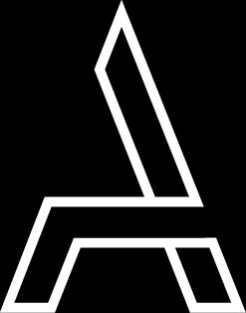
¿Dónde estamos?
Notes:
Mentores / Tutores: si quieren, pueden mostrar el plan de estudios y el cronograma de encuentros para profundizar sobre los contenidos y temas a ver en cada encuentro / semana: https://docs.google.com/presentation/d/1yJ6Sp8zOjxyOxCHEJ4Se9xZebvY4RxmlpP0sNvlZscU/edit#slide=id.g6d7104af44_0_217

Slide 5

Cronograma
bloque
ADQUISICIÓN Y EXPLORACIÓN
MODELADO
DEPLOY
Exploración de datos
Feature Engineering
Regresión
Optimización de parámetros
Procesam. del lenguaje natural
Sistema de recomendación
Publicación de modelos
entrega
tiempo
APRENDIZAJE SUPERVISADO
APRENDIZAJE NO
SUPERVISADO
SEM 1
SEM 5
SEM 8
SEM 12
SEM 13
SEM 18
SEM 23
SEM 2
SEM 6
SEM 9
SEM 14
SEM 19
SEM 24
SEM 3
SEM 7
SEM 10
SEM 15
SEM 20
SEM 4
SEM 11
SEM 16
SEM 21
SEM 17
SEM 22

Slide 6

BLOQUE 2 (Parte 1) | Regresión | Semana 8 | Machine Learning Clasificación, Árboles de decisión, Train test split
 |  | Semana 9 | KNN, métricas para la clasificación Conceptos generales Machine Learning Práctica integradora
 |  | Semana 10 | Regresión (Regresión Lineal, Árboles de decisión, KNN, métricas) Validación Cruzada y selección de modelos
 |  | Semana 11 | Datasets Desbalanceados + Teorema de Bayes Curva ROC Trabajo en el proyecto
 | Optimización de parámetros | Semana 12 | Optimización de parámetros - Validación cruzada y Gridsearch + lanzamiento entrega 4 Trabajo en el proyecto

Slide 7
BLOQUE 2 (Parte 2) | Procesamiento del lenguaje natural | Semana 13 | Modelos avanzados - SVM Sesgo y Varianza
 |  | Semana 14 | Ensambles, Bagging, Random forest Ensambles, Boosting
 |  | Semana 15 | Redes Neuronales: Descenso por gradiente Redes Neuronales: Perceptrón
 |  | Semana 16 | Redes Neuronales: Perceptrón Multicapa Redes Neuronales: Repaso
 |  | Semana 17 | Procesamiento del lenguaje natural (NLP)
 |  | Semana 18 | Trabajo sobre el proyecto Intro aprendizaje no supervisado + Clustering
 | Sistema de recomendación | Semana 19 | Métricas de evaluación para clustering Reducción de dimensionalidad: SVD
 |  | Semana 20 | PCA Sistemas de recomendación
 |  | Semana 21 | Sistemas de recomendación Ecosistema digital Trabajo sobre el proyecto
 |  | Semana 22 | Ecosistema digital Puesta en producción

Slide 8
Hasta ahora...

Slide 9

Hasta ahora
Vimos un poco de programación con Python en un entorno particular, Jupyter, y aprendimos a utilizar muchas de las librerías típicas del ambiente de Data Science (Numpy, Pandas, Matplotlib, Seaborn, etc.)
Repasamos varios conceptos de estadística: variables aleatorias, distribuciones, correlación, outliers, etc.
Aprendimos algunas técnicas de preprocesamiento de datos con Pandas y con Scikit-Learn
Aplicamos estas herramientas al Análisis Exploratorio de Datos
Vamos a seguir profundizando en herramientas (programación y librerías) y en estadística a lo largo de las clases. ¡Pero ahora vamos a ver cómo hace la computadora para aprender de los datos!

Slide 10
Machine Learning
Notes:
Mentores: pregunten abiertamente a los estudiantes qué saben o qué entienden por Machine Learning. No den respuestas, ya que a continuación habrá una explicación, pero sí tomen en cuenta desde dónde “parte la clase”

Slide 11
Machine Learning - Ejemplo clásico
SPAM DETECTION
Spam
Spam classifier system
New email
Non spam

Slide 12

¿Cual de estos mails parece ser spam?
Hola Juan,
Soy Pedro, el socio del proyecto inmobiliario.
Quería avisarte que la reunión del jueves se pasó para el viernes.
Saludos,
Pedro.
Hola juan_86,
Soy Namubi, príncipe de Nigeria.
Preciso que mande su numero de cuenta bancaria y contraseña para transferir herencia millonaria.
Caricias significativas,
Namubi

Slide 13
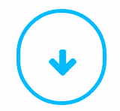
¿Cual de estos mails parece ser spam?
Hola Juan,
Soy Pedro, el socio del proyecto inmobiliario.
Quería avisarte que la reunión del jueves se pasó para el viernes.
Saludos,
Pedro.
Hola juan_86,
Soy Namubi, príncipe de Nigeria.
Preciso que mande su numero de cuenta bancaria y contraseña para transferir herencia millonaria.
Caricias significativas,
Namubi

Slide 14
¿Cómo distinguieron Spam de no Spam?

Slide 15
¿Como distinguieron Spam de no Spam?
No es una tarea sencilla de realizar, de hecho hoy en día mucha gente es víctima de publicidad engañosa o estafas por medio de mails.

Slide 16
¿Como distinguieron Spam de no Spam?
No es una tarea sencilla de realizar, de hecho hoy en día mucha gente es víctima de publicidad engañosa o estafas por medio de mails.
La tarea implica un procesamiento de alto nivel de abstracción (saber leer, relacionar conceptos, etc...), por lo cual resulta difícil (casi imposible) programar explícitamente un algoritmo que la realice.

Slide 17
¿Cómo se imaginan un algoritmo (programa) que realice esta tarea?

Slide 18

Algoritmo de detección de spam
If (‘herencia’ in Mail)
SÍ
NO
Spam
If (‘principe’ in Mail)
SÍ
NO
Spam

Slide 19
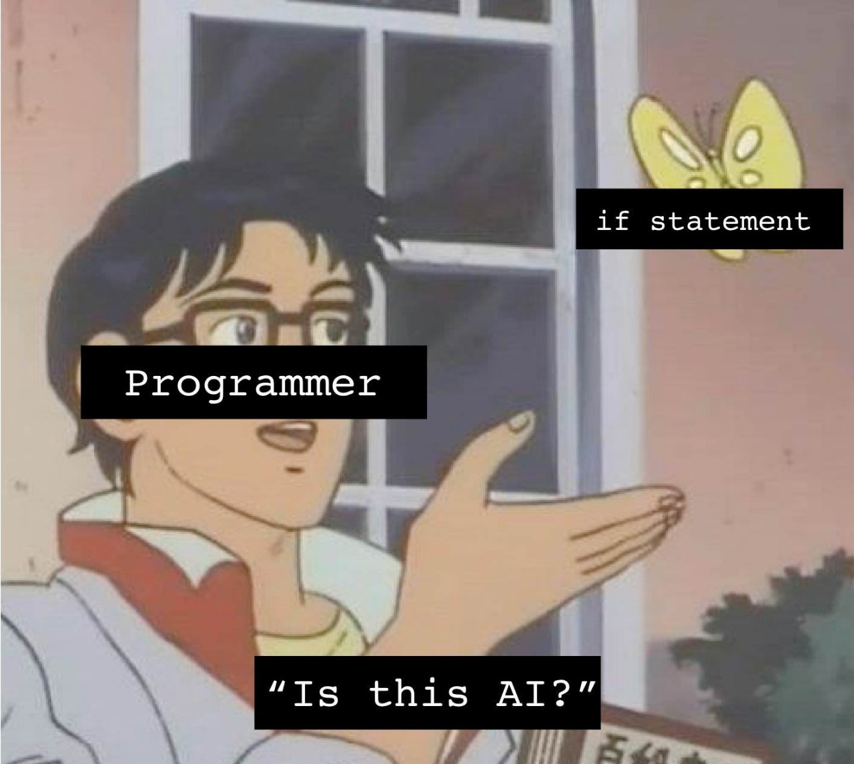
Algoritmo de detección de spam

Slide 20
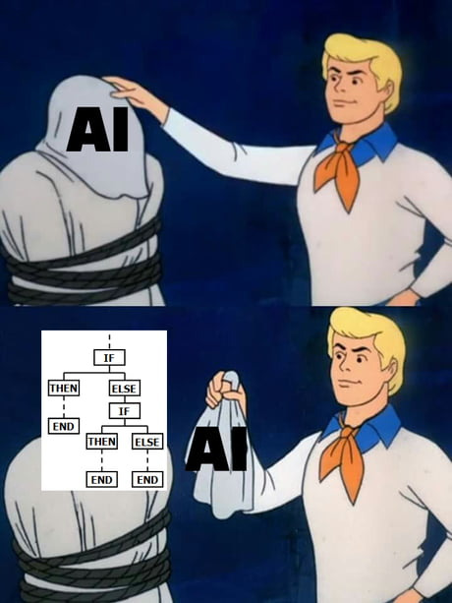
Un algoritmo construido de esta forma ‘manual’ NO es lo que entendemos por Machine Learning.

Slide 21
Un algoritmo construido de esta forma ‘manual’ NO es lo que entendemos por Machine Learning.
¿POR QUÉ?
Notes:
VER SI ESTUDIANTES PUEDEN DEDUCIR LA RESPUESTA.

Slide 22
Un algoritmo construido de esta forma ‘manual’ NO es lo que entendemos por Machine Learning.
¿POR QUÉ?
En Machine Learning el modelo (algoritmo) debe aprender a predecir a partir de los datos.

Slide 23
¿Cuál es la definición de
MACHINE LEARNING?

Slide 24
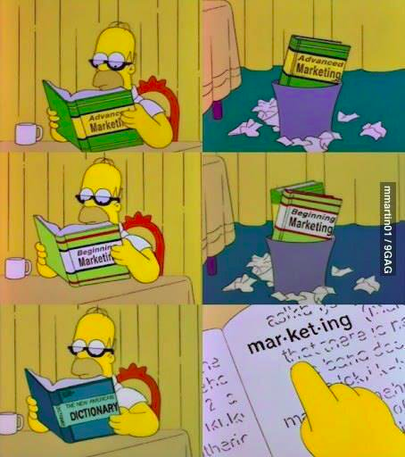
Machine learning (ML) is the scientific study of algorithms and statistical models that computer systems use to perform a specific task without using explicit instructions, relying on patterns and inference instead. It is seen as a subset of artificial intelligence.
Machine learning algorithms build a mathematical model based on sample data, known as "training data", in order to make predictions or decisions without being explicitly programmed to perform the task.^{[1][2]:2}
Machine learning algorithms are used in a wide variety of applications, such as email filtering and computer vision, where it is difficult or infeasible to develop a conventional algorithm for effectively performing the task.
Machine Learning
Wikipedia

Slide 25
Machine learning (ML) is the scientific study of algorithms and statistical models that computer systems use to perform a specific task without using explicit instructions, relying on patterns and inference instead. It is seen as a subset of artificial intelligence.
Machine learning algorithms build a mathematical model based on sample data, known as "training data", in order to make predictions or decisions without being explicitly programmed to perform the task.^{[1][2]:2}
Machine learning algorithms are used in a wide variety of applications, such as email filtering and computer vision, where it is difficult or infeasible to develop a conventional algorithm for effectively performing the task.
Machine Learning
Wikipedia

Slide 26

Mapa

Slide 27
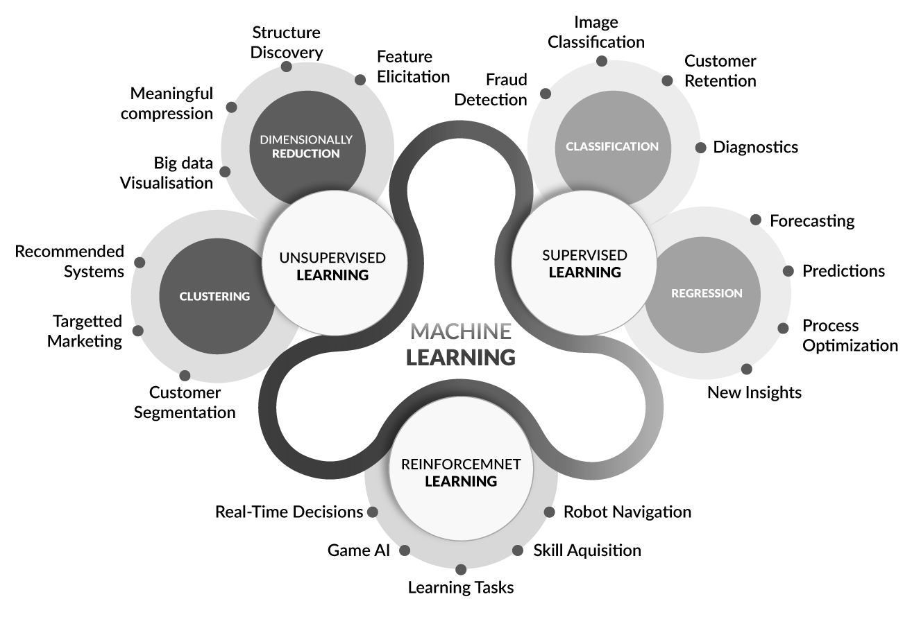
Mapa

Slide 28
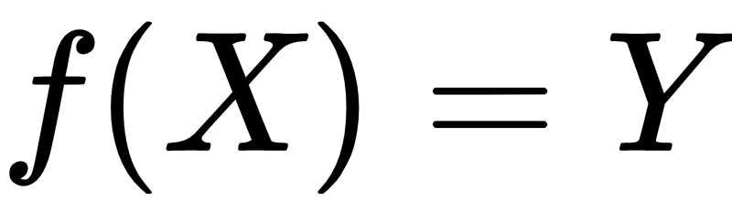
Aprendizaje Supervisado
tenemos datos Y
tenemos datos X

Slide 29
Aprendizaje Supervisado
¿Qué buscamos con “f”?
tenemos datos Y
tenemos datos X

Slide 30
Aprendizaje Supervisado
Un modelo f que permita determinar la salida a partir de la entrada
tenemos datos Y
tenemos datos X

Slide 31

Aprendizaje Supervisado
Con este modelo podremos predecir Y, para nuevos datos X de los cuales no conozcamos la salida.

Slide 32

Aprendizaje Supervisado
Clasificación
Regresión
La variable de salida
es una categoría:
- Enfermo / Sano
- Gato / Perro / Pájaro
- Spam / no Spam
La variable de salida
es un valor:
- Precio
- Cantidad

Slide 33
Mapa

Slide 34
Aprendizaje NO Supervisado
En este tipo de algoritmos solo tenemos los datos de entrada X, no hay una salida deseada Y.
Lo que se buscan son patrones de similaridad en los datos de entrada.

Slide 35
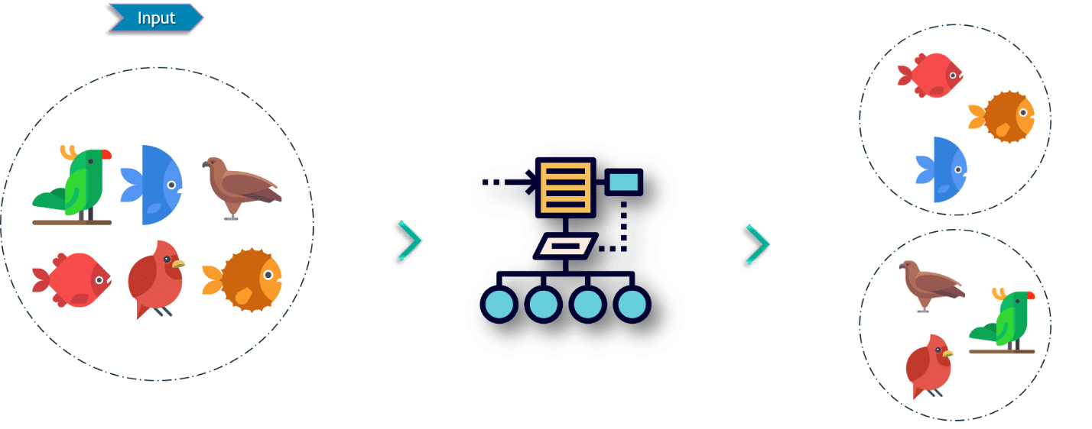
Aprendizaje NO Supervisado
Datos de entrada X
Algoritmo no Supervisado
Patrones encontrados (grupos)

Slide 36
Mapa
Empezamos por acá

Slide 38
Aprendizaje Supervisado:
Árbol de decisión

Slide 39

Machine Learning
Aprendizaje Supervisado
Clasificación
Modelos
Árbol de Decisión
Support Vector Machines
k-nearest neighbors
Random Forest
Perceptrón
etc…

Slide 40
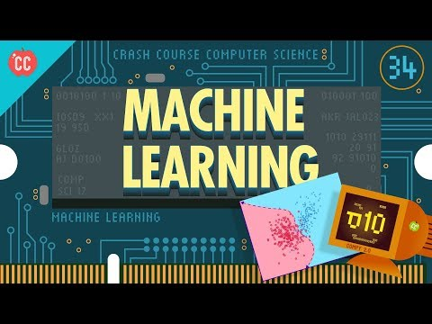
Notes:
Recomendamos mostrar el video hasta donde arranca con redes neuronales artificiales. Los/as alumnos/as pueden terminar de verlo por su cuenta.

Slide 41
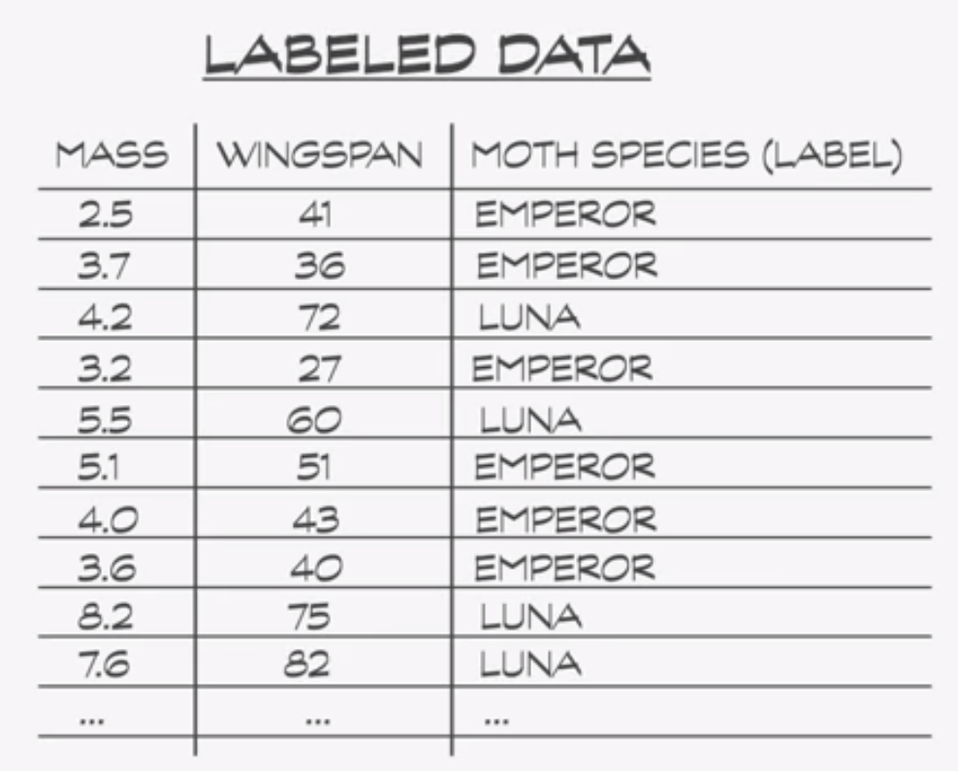
Árbol de decisión - Ejemplo del video

Slide 42
Árbol de decisión - Ejemplo del video
Features X
Target Y

Slide 43
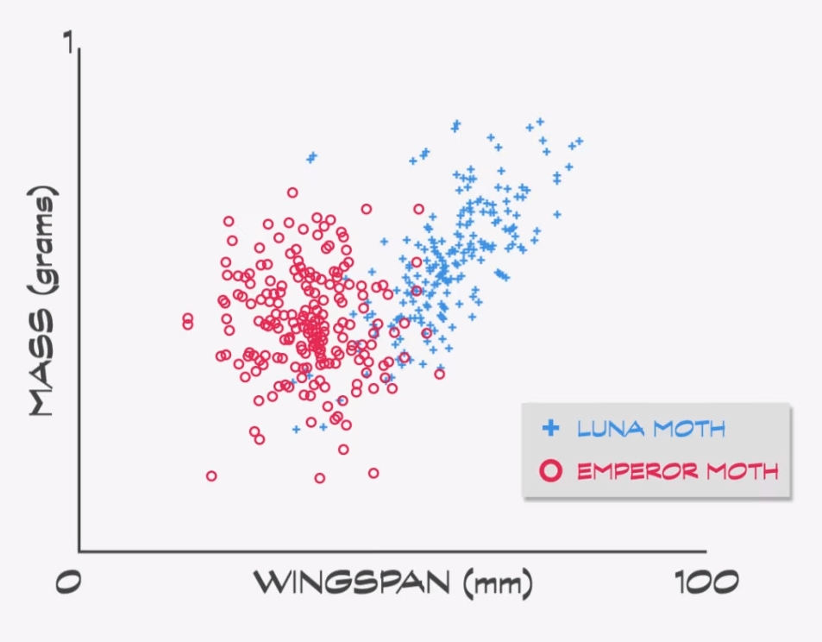
Árbol de decisión - Ejemplo del video
Target
Features X
Target Y
Features

Slide 44
Árbol de decisión - Ejemplo del video
¿ Wingspan < 45 ?
Sí
No
¿ Mass < 0.75?
Luna Moth
Sí
No
Emperor Moth
Luna Moth

Slide 45
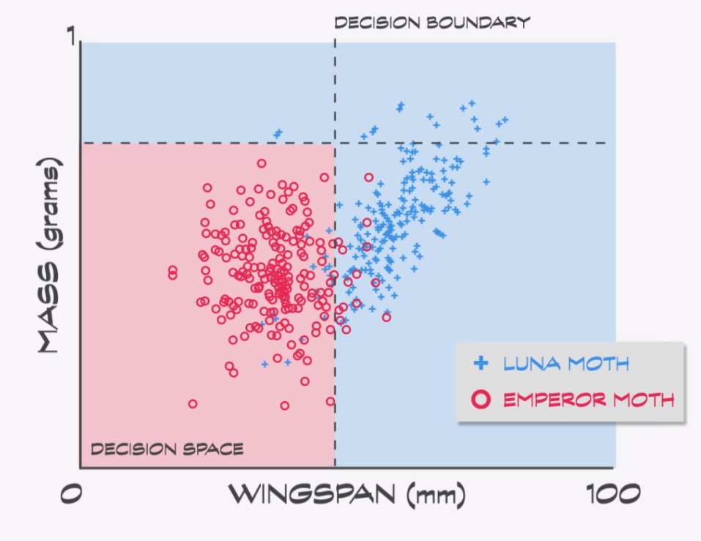
Árbol de decisión
Gráfico de decisión
¿ Wingspan < 45 ?
Sí
No
¿ Mass < 0.75?
Luna Moth
Sí
No
Emperor Moth
Luna Moth

Slide 46

Notes:
Preguntar a estudiantes si hay algo de todo esto que les llame la atención...

Slide 47

Es una serie de IFs…
¿Por qué ahora decimos que es Machine Learning?
Notes:
Preguntar a estudiantes si hay algo de todo esto que les llame la atención...

Slide 48
¿Por qué decimos que es Machine Learning?
¿ Wingspan < 45 ?
Sí
No
Es Machine Learning porque estos valores se eligen automáticamente al entrenar el modelo, a partir de los datos X e Y.
¿ Mass < 0.75?
Luna Moth
Sí
No
Emperor Moth
Luna Moth

Slide 49
¿Por qué decimos que es Machine Learning?
¿ Wingspan < 45 ?
Sí
No
La próxima clase vamos a ver cómo es que se eligen estos valores a partir de un proceso matemático.
¿ Mass < 0.75?
Luna Moth
Sí
No
Emperor Moth
Luna Moth

Slide 50
Flujo de trabajo Scikit Learn
Creamos
Selección de modelo y parámetros
Modelo

Slide 51
Flujo de trabajo Scikit Learn
Creamos
Entrenamos
Selección de modelo y parámetros
Training data
X e Y
Modelo
Modelo

Slide 52
Flujo de trabajo Scikit Learn
Creamos
Entrenamos
Predecimos
Selección de modelo y parámetros
Training data
X e Y
Entrada X
Modelo
Modelo
Modelo
Salida Y

Slide 53
Flujo de trabajo Scikit Learn
Creamos
Entrenamos
Predecimos
Selección de modelo y parámetros
Training data
X e Y
Entrada X
Modelo
Modelo
Modelo
Salida Y
from sklearn import tree
clf = tree.DecisionTreeClassifier()
clf = clf.fit(X,Y)
Y_pred = clf.predict(X)

Slide 54
Hands-on
training

Slide 55
Hands-on training
DS_Clase_15_ML.ipynb

Slide 56
Recursos
Notes:
Les recordamos hacia dónde estamos yendo.

Slide 57

Recursos
Scikit-Learn Decision Trees Explained: Buena (y completa) introducción a Árboles de decisión con Scikit-Learn.
Capítulo 5, “Machine Learning”, de Python Data Science Handbook. Acá van a encontrar una introducción general a ML.
Capítulo 5.08, “In-Depth: Decision Trees and Random Forests”, de Python Data Science Handbook. Acá van a encontrar árboles de decisión explicado con código funcional para copiar y pegar en sus proyectos.
Video muy interesante sobre el impacto de Machine Learning (Automatización moderna) en la sociedad.
Notes:
Les recordamos hacia dónde estamos yendo.

Slide 58
Para la próxima
Ver los videos de la plataforma “Machine Learning: Árboles de Decisión” y “Validación y testeo de modelos: Validación y testeo” (¡nos salteamos algunos videos!)
Completar el notebook de hoy
¡Terminar la entrega 02 si aún no lo hicieron!
Notes:
Recuerden crear una tarjeta en el Trello para la clase con lo siguiente:
PDF de la clase
Materiales extra que hayan mostrado o hecho en clase (links, bibliografía, artículos)
Recomendamos hacer una reflexión como Equipo Docente para registrar y compartir:
1- ¿Cómo respondió el grupo a las consignas? ¿cómo fue la participación?
2- ¿Cómo fue nuestra performance como equipo?¿todos nos sentimos cómodos en nuestros roles? ¿alguien necesita ayuda para la próxima?
3- ¿Qué nos gustaría mejorar para la clase que viene?

